Slide 1
第五章 课堂测验

Slide 2

单选题
5分
1.采用隐式I/O 指令,是指用( )实现I/O 操作。
A
I/O 指令
B
传送指令
C
通道指令
D
硬件自动
提交

Slide 3
单选题
5分
2.为了减少指令中的地址个数,有效的办法是采用( )。
A
寄存器寻址
B
立即寻址
C
变址寻址
D
隐地址
提交

Slide 4
单选题
5分
3.微程序存放在( )。
A
堆栈中
B
主存中
C
控制存储器中
D
磁盘中
提交

Slide 5
单选题
5分
4.单地址指令是指( )
A
指令只需要一个操作数
B
指令所需要的操作数从该地址开始的多个单元
C
指令中提供的地址只是用于存放结果
D
指令隐含提供了所需的其他操作数
提交

Slide 6
单选题
5分
5.操作数直接在指令中提供的是( )
A
立即寻址
B
直接寻址
C
寄存器寻址
D
堆栈寻址
提交

Slide 7
单选题
5分
6. 在微程序控制方式中,一段微程序解释执行( )
A
一个微操作
B
一步操作
C
一条微指令
D
一条机器指令
提交

Slide 8
单选题
5分
7.在异步控制方式中,( )
A
按需分配时间
B
采用异步应答方式
C
指令执行时间可变
D
总线传送时间可变
提交

Slide 9
单选题
5分
8.堆栈寻址方式中,设A为通用寄存器,SP为堆栈指示器,MSP为SP指示器的栈顶单元,如果进栈操作的动作是:(A)→MSP ,(SP)- 1 →SP ,那么出栈操作的动作应是( )。
A
(MSP)→A,(SP) + 1→SP
B
(SP) + 1→SP ,(MSP)→A
C
(SP) - 1→SP ,(MSP)→A
D
(MSP)→A ,(SP) - 1→SP
提交

Slide 10
单选题
5分
9.微程序执行的顺序控制问题,实际上是如何确定下一条微指令的地址问题。通常采用的一种方法是断定方式,其基本思想是( )。
A
用程序计数器PC来产生后继微指令地址
B
用微程序计数器 PC来产生后继微指令地址
C
通过微程序顺序控制字段或由设计者指定的判断字段控制产生后继微指令地址
D
通过指令中指定的一个专门字段来控制产生一个后继微程序地址
提交

Slide 11
单选题
5分
10.某计算机的指令流水线由四个功能段组成,指令流各功能段的时间(忽略各功能段之间的缓存时间)分别是90ns、80ns、70ns、60ns,则该计算机的CPU时钟周期至少是( )
A
90ns
B
80ns
C
70ns
D
60ns
提交

Slide 12
单选题
5分
11.相对于微程序控制器,硬布线控制器的特点是( )
A
指令执行速度慢,指令功能的修改和扩展容易
B
指令执行速度慢,指令功能的修改和扩展难
C
指令执行速度快,指令功能的修改和扩展容易
D
指令执行速度快,指令功能的修改和扩展难
提交

Slide 13
单选题
5分
12.下列存储器中,汇编语言程序员可见的是( )
A
存储器地址寄存器(MAR)
B
程序计数器(PC)
C
存储器数据寄存器(MDR)
D
指令寄存器(IR)
提交

Slide 14
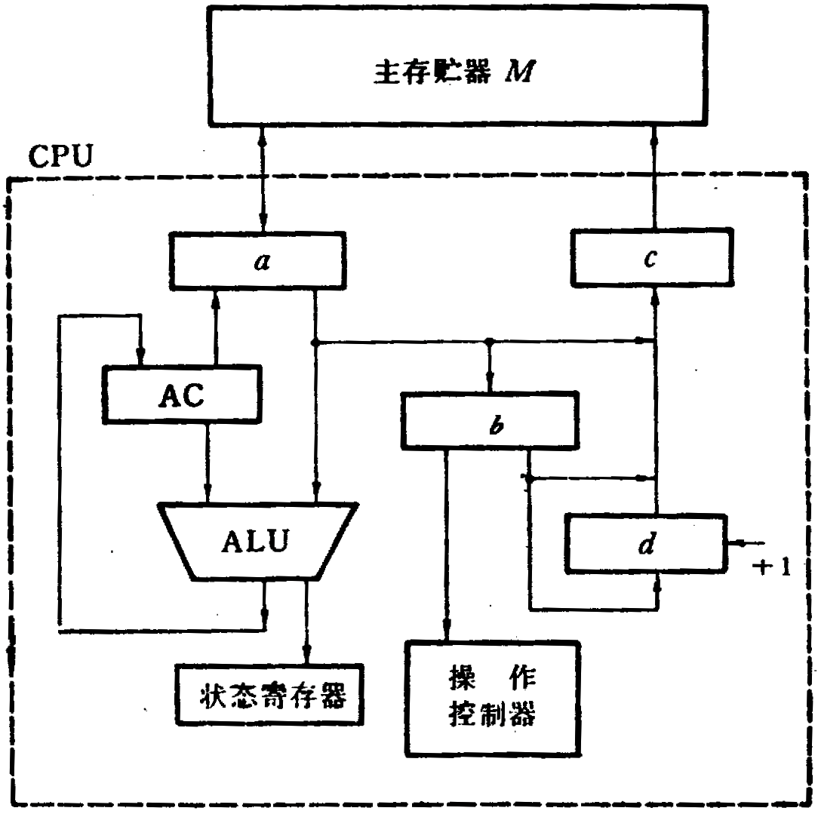
1、（10分）CPU结构如图所示，其中有一个累加寄存器AC，一个状态条件寄存器，各部分之间的连线表示数据通路，箭头表示信息传送方向。
标明图中四个寄存器的名称。
（1）简述指令从主存取到控制器的数据通路。 （2）简述数据在运算器和主存之间进行存/取访问的数据通路。

Slide 15
解：
（1）a为数据缓冲寄存器 DR ，b为指令寄存器 IR ，c为主存地址寄存器，d为程序计数器PC。
（2）主存 M →缓冲寄存器 DR →指令寄存器 IR →操作控制器。
（3）存储器读 ：M →DR →ALU →AC
存储器写 ：AC →DR →M

Slide 16
2、(10分) 某计算机采用微程序控制器，已知每条机器指令的执行过程均可分解成8条微指令组成的微程序，该机指令系统采用6位定长操作码格式。
（1）控制存储器CM至少应能容纳多少条微指令？
（2）如何确定机器指令操作码与该指令微程序起始地址的对应关系，请给出具体方案。

Slide 17
解：
2⁶×8=512（条） [或 2⁶×（8-1）+1=449（条）]
∵CM至少需要512个存储单元，
∴微地址至少为9位。可用操作码直接修改微地址中的6位，从而形成多路分支转移。一种方案如下：
OP₅ OP₄ OP₃ OP₂ OP₁ OP₀
↓ ↓ ↓ ↓ ↓ ↓
μAR₅ μAR₄ μAR₃ μAR₂ μAR₁ μAR₀

Slide 18
3、(15分) 某计算机字长16位，采用16位定长指令结构，部分数据通路结构如图所示。图中所有控制信号为1时表示有效，为0时表示无效。例如控制信号MDRinE为1表示允许数据从DB打入MDR，MDRin为1表示允许数据从内总线打入MDR。假设MAR的输出一直处于使能状态。加法指令“ADD （R1），R0”的功能为（R0）+（（R1））→（R1），即将R0中的数据与R1的内容所指主存单元的数据相加，并将结果送入R1的内容所指主存单元中保存。

Slide 19
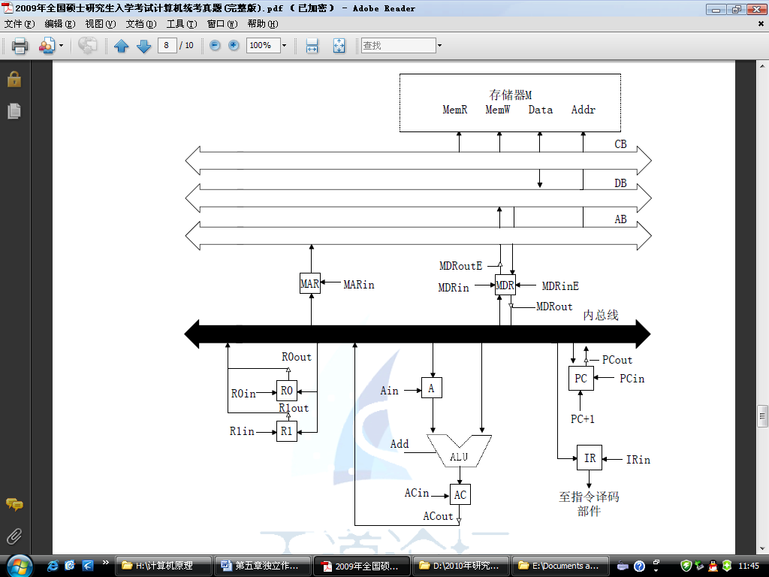

Slide 20
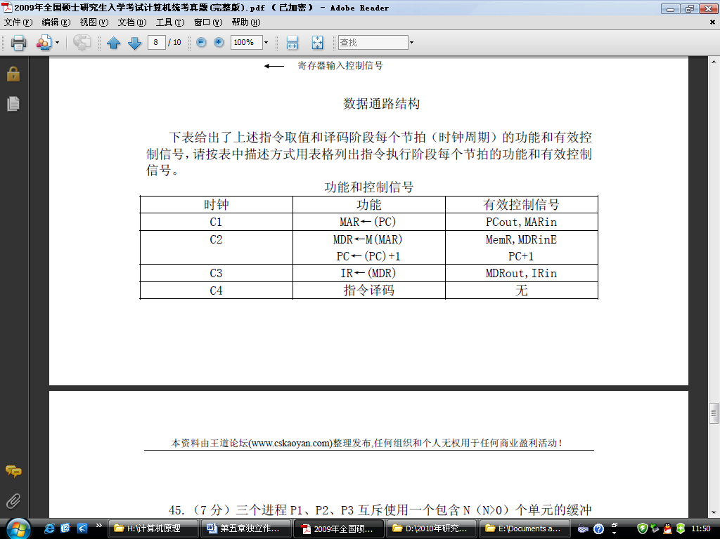
下表给出了上述指令取值和译码阶段每个节拍（时钟周期）的功能和有效控制信号，请按表中描述方式用表格列出指令执行阶段每个节拍的功能和有效控制信号。

Slide 21
解：
时钟 | 功能 | 有效控制信号
C1 | R1→MAR | R1out,MARin
C2 | M(MAR)→MDR | MemR,MDRinE
C3 | R0→A | R0out,Ain
C4 | MDR→ALU | MDRout
C1 | ALU | Add
C2 | ALU→AC | ACin
C3 | AC→MDR | ACout,MDRin
C4 | MDR→M(MAR) | MDRoutE,MemW

Slide 22
4、（11分）某计算机字长为16位，主存地址空间大小为128KB，按字编址。采用单字长指令格式，指令各字段定义如下：
15 12 | 11 6 |  | 5 0
OP | Ms | Rs | Md | Rd
源操作数 目的操作数
转移指令采用相对寻址方式，相对偏移量用补码表示，寻址方式定义如下：
Ms/Md | 寻址方式 | 助记符 | 含义
000B | 寄存器直接 | Rn | 操作数=(Rn)
001B | 寄存器间接 | (Rn) | 操作数=((Rn))
010B | 寄存器间接、自增 | (Rn)+ | 操作数=((Rn)), (Rn)+1→Rn
011B | 相对 | D(Rn) | 操作数=(PC)+(Rn)
注：(X)表示存储器地址X或寄存器X的内容。

Slide 23
请回答下列问题：
（1）该指令系统最多可有多少条指令？该计算机最多有多少个通用寄存器？存储器地址寄存器（MAR）和存储器数据寄存器（MDR）至少各需要多少位？
（2）转移指令的目标地址范围是多少？
（3）若操作码0010B表示加法操作（助记符为add），寄存器R4和R5的编号分别100B和101B，R4的内容为1234H，R5的内容为5678H，地址1234H中的内容为5678H，地址5678H的内容为1234H，则汇编语句为”add (R4),(R5)+”(逗号前为源操作数，逗号后为目的操作数)对应的机器码是什么（用十六进制表示）？该指令执行后，哪些寄存器和存储单元中的内容会改变？改变后的内容是什么？

Slide 24
解：
（1）操作码占4位，则该指令系统最多可有2⁴=16条指令；操作数占6位，寻址方式占3位，于是寄存器编号占3位，则该机最多有2³=8个通用寄存器；主存容量128KB，按字编址，计算机字长为16位，划分为128KB/2B=2¹⁶个存储单元，故MDR和MAR至少各需16位。
（2）PC和Rn可表示的范围均为0～2¹⁶-1，而主存地址空间为2¹⁶，故转移指令的目标地址范围是0000H～FFFFH。
（3）汇编语句”add (R4),(R5)+”，对应的机器码为0010 001 100 010 101B=2315H
该指令执行后，寄存器R5和存储单元5678H的内容会改变。执行后R5的内容从5678H变成5679H。存储单元5678H中的内容变为该加法指令计算的结果5678H+1234H=68ACH。

